Slide 1
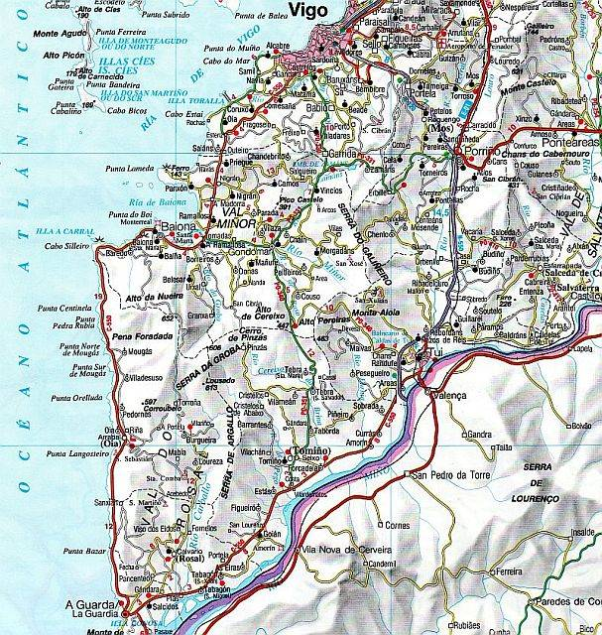
Ruta
Vigo
A Guarda
Avance automático (recomendado)
14-04-2010
.

Slide 2
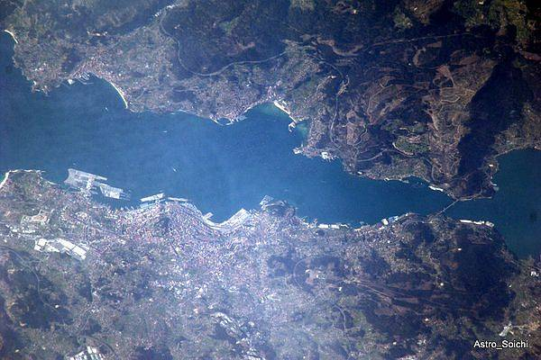
Ria de Vigo
Fotografía captada por el astronauta japonés Sochi Noguchi desde la Estación Espacial Internacional, a más de 350 Kms. de distancia

Slide 3
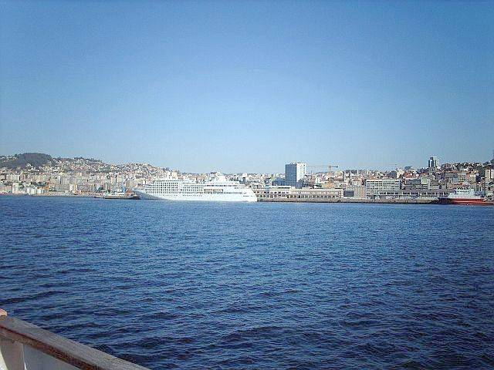
Vigo siempre ha vivido frente al mar, su ría le ha dotado de una situación privilegiada para que su puerto sea refugio de todo tipo de embarcaciones. Es la ciudad mas populosa de Galicia, con una población que ronda los 300.000 habitantes, lo que le hace ser el motor industrial de la comunidad autónoma de Galicia

Slide 4
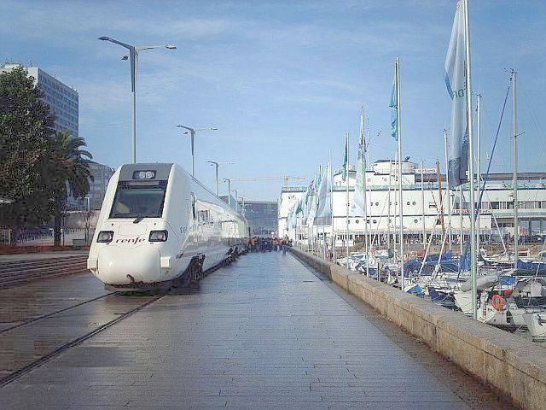
Lo que vemos en la imagen podría ser un sueño real, pero fué un ensayo hecho en su día en el que por unas horas se enlazó la estación de ferrocarril y el puerto como deseo quizás de unión entre trenes y barcos.

Slide 5
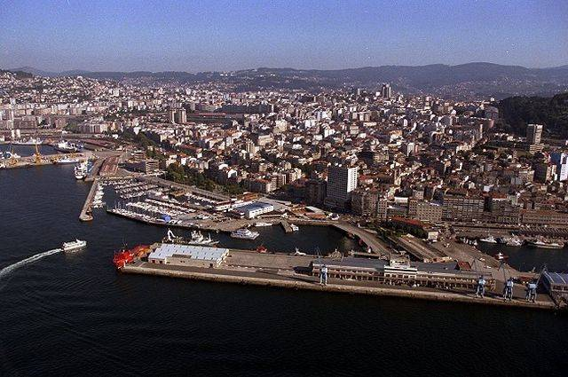
Vigo, así como las poblaciones que recorreremos, tienen uno de los mejores climas de Galicia. Cuenta con 2.250 horas de sol al año. Las temperaturas son muy suaves, con una media de 10 ºC en el mes más frío y excepcionales heladas. Los veranos son agradables con una media de 20 ºC en julio y agosto.

Slide 6
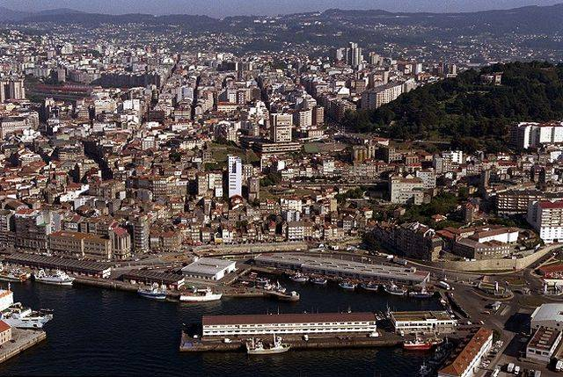
Vigo, por su importancia en la comunidad gallega necesitaría de una presentación en exclusiva, por lo que en esta solo haremos mención de él por ser el punto de partida de nuestra ruta.

Slide 7
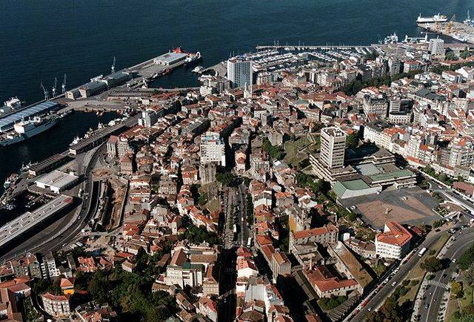
Vigo que con su Ría constituyen uno de los más hermosos paisajes que se pueden contemplar

Slide 8
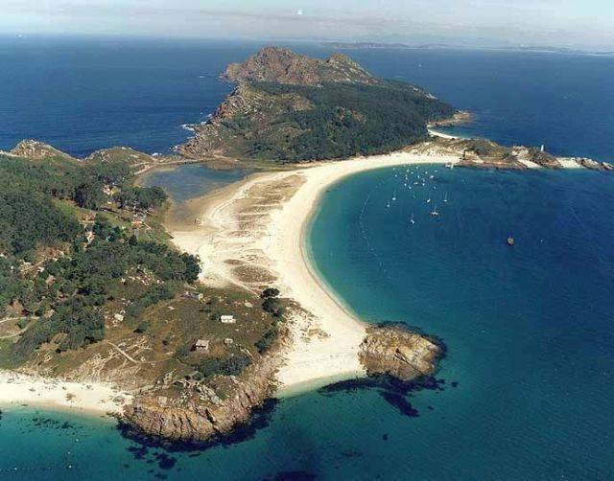
Su entrada está guardada por las míticas islas Cíes, escarpadas y abruptas.

Slide 9
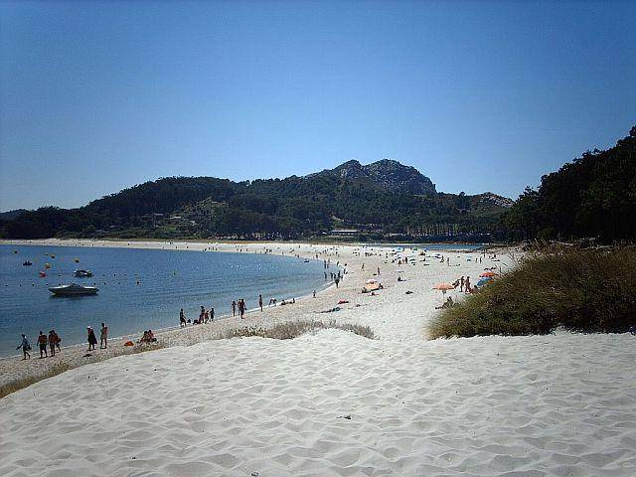
pero con magníficas playas como la de Rodas (que vemos en la imagen) y que uno de los principales rotativos ingleses, The Guardian, la incluye entre las diez mejores del mundo.

Slide 10
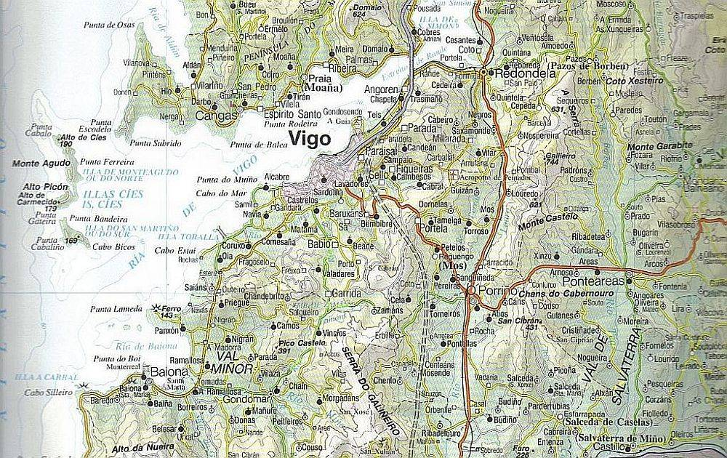
En la primera etapa disfrutaremos de los pintorescos paisajes de este tramo de la costa gallega repletos de excelentes playas, pasando por Patos, Panxón, Ramallosa y Baiona entre otras villas.

Slide 11
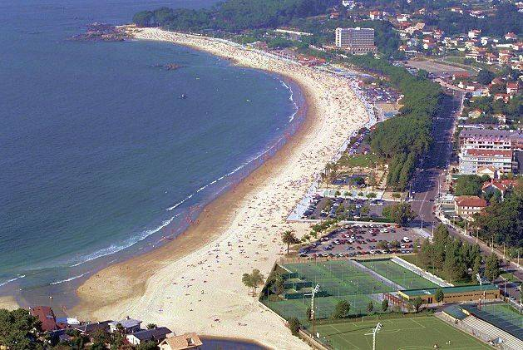
Las primeras playas que encontramos son las de Samil, (En la foto) Bao, Canido y Saians aún en el ayuntamiento de Vigo, que se suceden sin interrupción a lo largo de la ría.

Slide 12
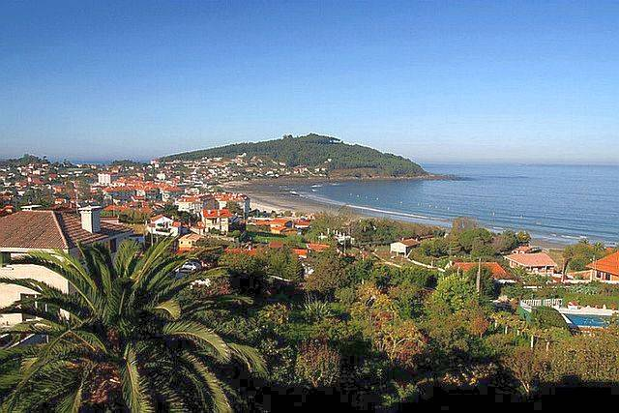
Pasaremos por sitios con encanto como Patos (En la foto), ya del ayuntamiento de Nigrán y encontraremos en nuestro recorrido lugares con ambiente veraniego y con muchos bares y restaurantes donde comer,

Slide 13
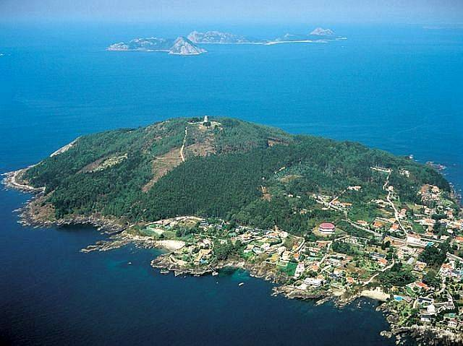
Islas Cíes
Monteferro
antes de llegar a Panxón veremoss la pequeña península de Monteferro. Su nombre proviene de la abundancia de hierro en sus rocas. Posee un pequeño faro y los restos de un cuartel de artilleria.

Slide 14
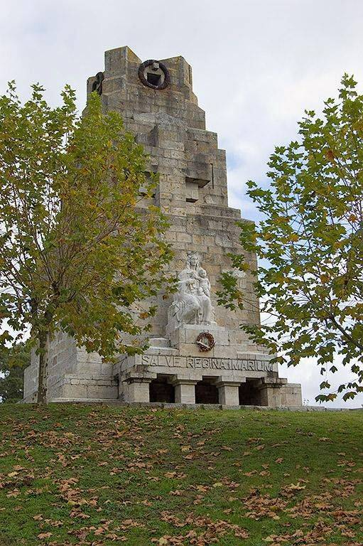
En lo alto hay un mirador sobre el que está colocado el Monumento a la Marina Universal, este monumento dedicado a los hombres del mar, fué diseñado por el arquitecto vigués Manuel Gómez Román e inaugurado por Alfonso XIII en 1924
Es un gran monolito de granito de 25 metros de altura con cuatro coronas de bronce y una escultura de la Virgen del Carmen,
patrona de los navegantes, con el niño Jesús.

Slide 15
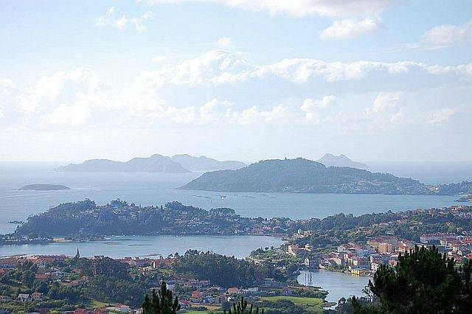
Islas Cíes
Islas Estelas
Monteferro
desde Monteferro se pueden disfrutar de unas vistas magníficas de las islas Estelas, las Islas Cíes y Baiona.

Slide 16
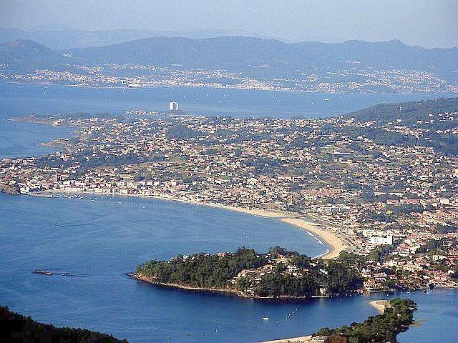
Isla de Toralla
Panxón
Playa América
Ya en Panxón es posible visitar el Arco Visigótico, declarado monumento nacional en 1964 y su iglesia parroquial del S. XII.

Slide 17
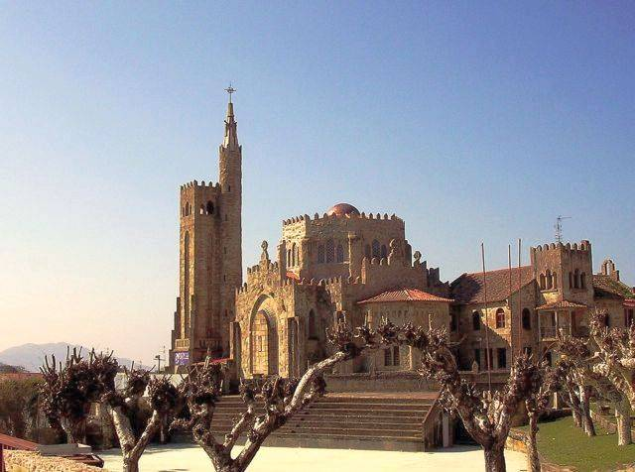
y no dejar de admirar el templo Votivo, obra del afamado escultor porriñés Antonio Palacios

Slide 18
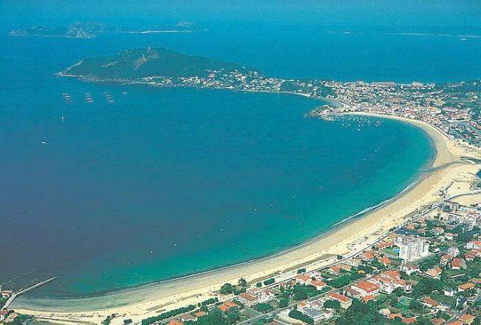
y llegaremos a Playa América, la principal playa del ayuntamiento de Nigrán, que como todas las del municipio, se caracteriza por su amplio arenal enmarcado en una costa de gran belleza

Slide 19
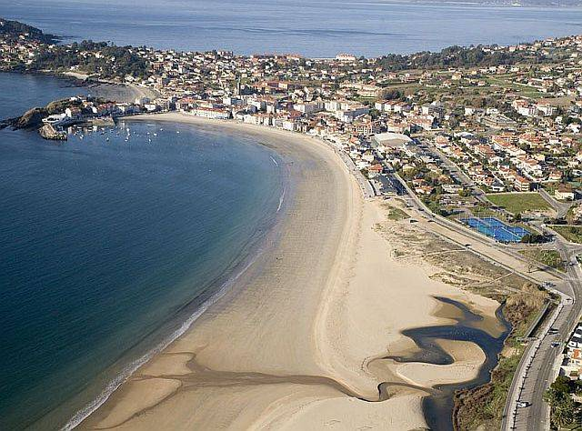
Tiene más de 1000 metros de longitud y 30 metros de anchura, con un paseo que bordea el litoral combinado con zonas de apartamentos, chalets y campings...

Slide 20
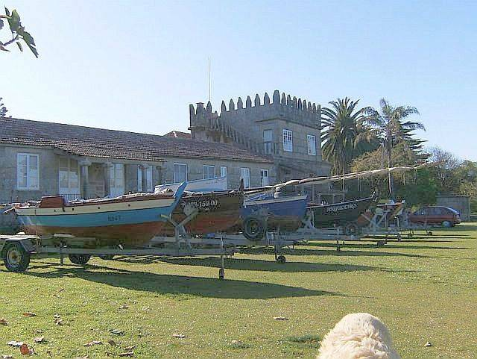
... y donde podremos ver edificaciones que nos recuerdan la importancia que tuvo en su pasado por ser residencia veraniega de la clase pudiente de la época

Slide 21
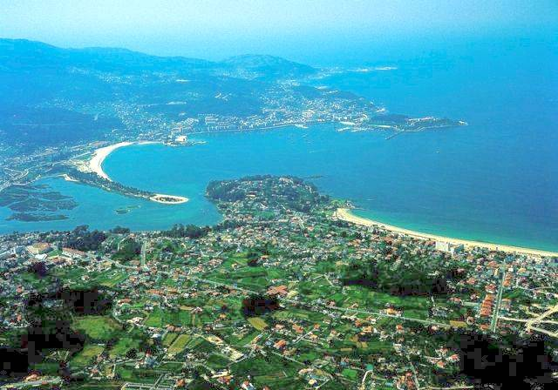
Baiona
Playa Ladeira
Playa América
Sabarís
Siguiendo nuestro recorrido llegaremos a Sabarís, un lugar de la parroquia de Sta. Cristina de la Ramallosa, ya en el Municipio de Baiona. En A Ramallosa tendremos la oportunidad de ver...

Slide 22
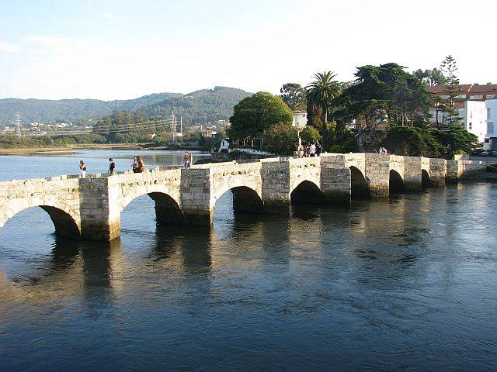
... su puente románico sobre el río Miñor, que divide los municipios de Nigrán y Baiona. Su construcción data del siglo XIII. Construido con sillares graníticos, conserva aún su esencia medieval.

Slide 23
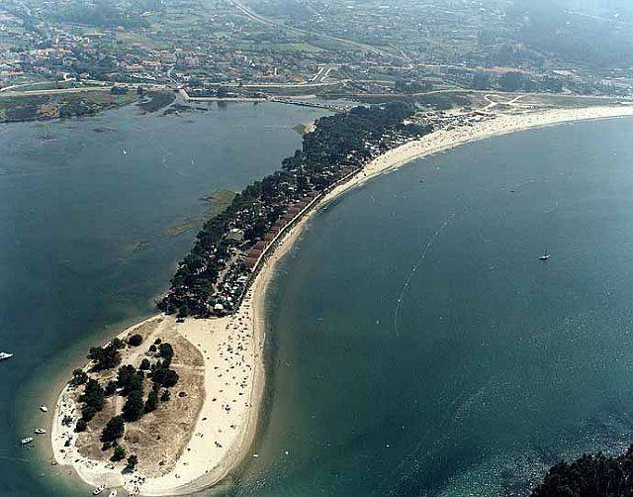
Playa Ladeira
Cercano a él se encuentra la playa de Ladeira, la de mayor extensión del municipio de Baiona. Circundada por un lado por el río Miñor con su estuario y marismas. Es una zona húmeda de gran riqueza ecológica tanto por su fauna como por su flora,

Slide 24
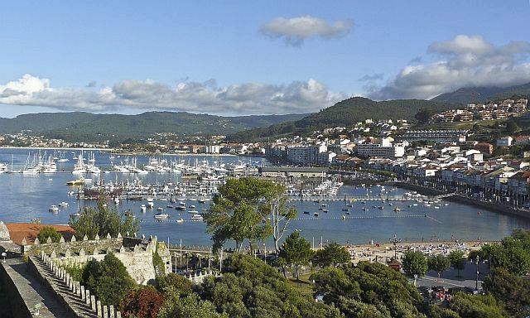
Y llegamos a Baiona cuyo puerto está dominado por la antigua fortaleza-península de Monte Real, dentro de cuyas murallas se encuentra el parador nacional Conde de Godomar, que aumenta la categoría y la belleza de la señorial Baiona.

Slide 25
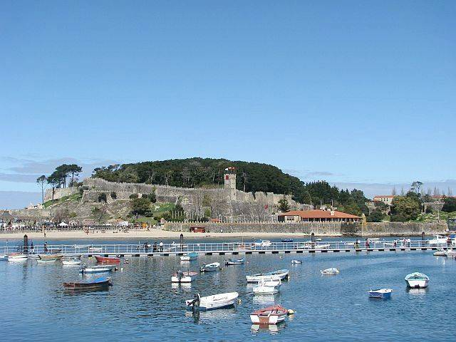
El parador se encuentra en un impresionante mirador sobre el océano, rodeado de un recinto amurallado, protegido por el mar y flanqueado por un hermoso bosque de pinos.

Slide 26
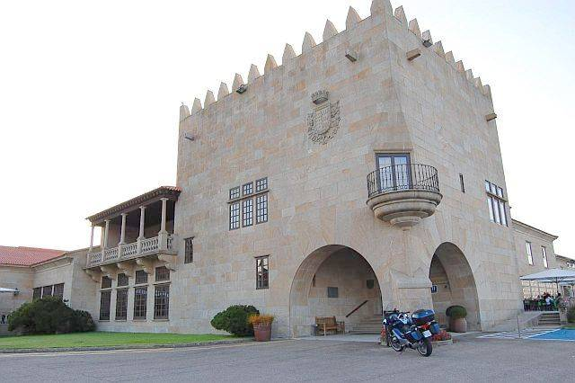
a mitad de camino entre fortaleza medieval y arquitectura señorial gallega, hacen de él uno de los Hoteles más singulares de España, clasificado con cuatro estrellas lleva funcionando desde 1966.

Slide 27
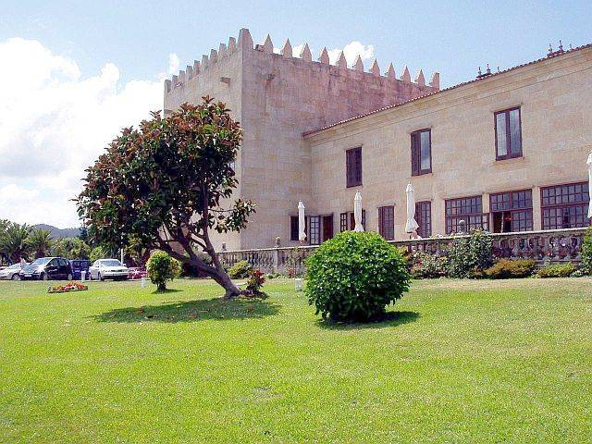
El Parador y la Fortaleza de Monterreal se encuentra en la península de Monte Boi junto al mar.

Slide 28
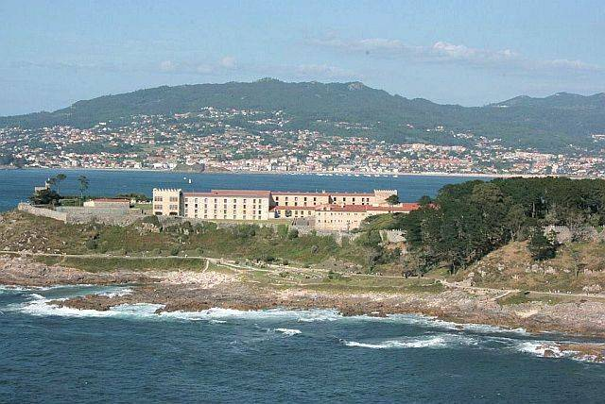
Este lugar ya fue morado hace más de 2000 años por diferentes pueblos como los celtas, fenicios, romanos ... La fortaleza, formada por un recinto amurallado de 3 Km y 18 hectáreas de superficie, se empezó a construir en el siglo XI.

Slide 29
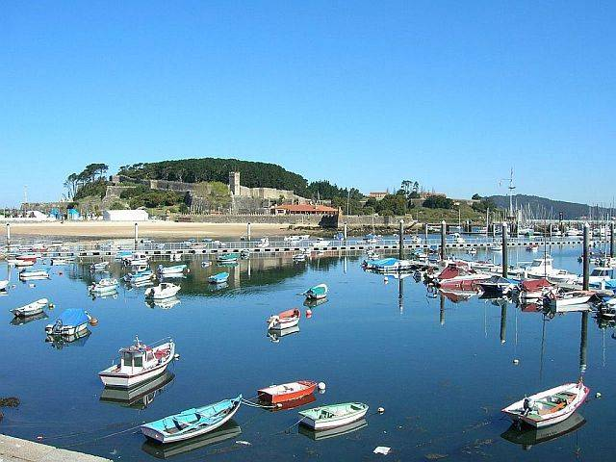
Y hablando ya de Baiona diremos que tiene una población de 10.659 habitantes.
La extensión de su término municipal es de 34,5 hm2.

Slide 30
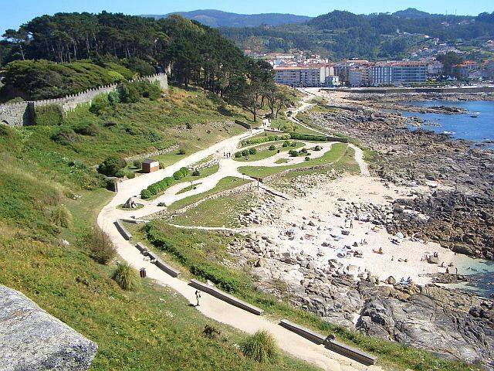
El primer nombre que recibió la localidad fue el de Abobriga, durante los años de la dominación romana. Se cree que fue Diomedes de Etolia, hijo del príncipe Tideo, fundador de Tui, el que designó el lugar idóneo para edificar la villa.

Slide 31
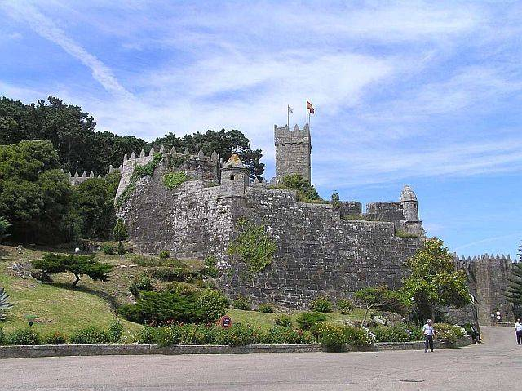
En el año 60 el general Julio César llegó a la villa con la intención de pasar con sus tropas a las islas Cíes y destruir a los herminios, enemigos de Roma que se habían refugiado en las islas. Los herminios se rindieron ante Julio César poco después. En el año 587 la villa romana es conquistada por el rey visigodo Recaredo.

Slide 32
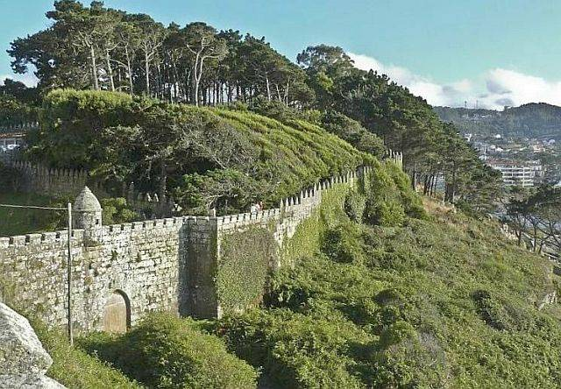
El monarca la anexionó a su reino. Se conservan monedas de este hecho acuñadas para conmemorar la conquista.
Años después la villa visigoda es dominada por los árabes, pero Alfonso I la recupera poco después. Tiempo más tarde, Almanzor, conquista la villa por la importancia estratégica del lugar y su fortaleza.

Slide 33
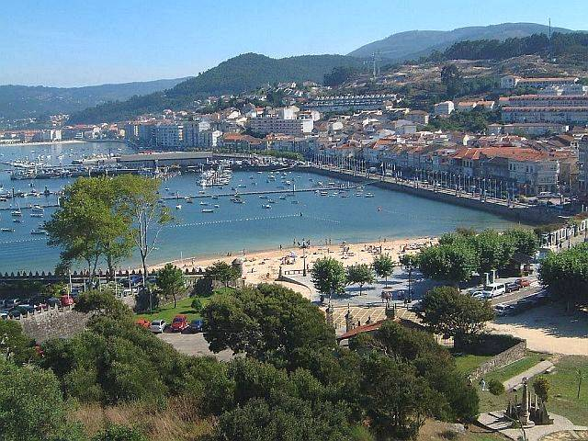
Baiona fue el primer puerto de Europa que recibió la noticia del descubrimiento de América. El 1 de marzo de 1493, la carabela Pinta, capitaneada por Martín Alonso Pinzón, atracó en estas aguas.

Slide 34
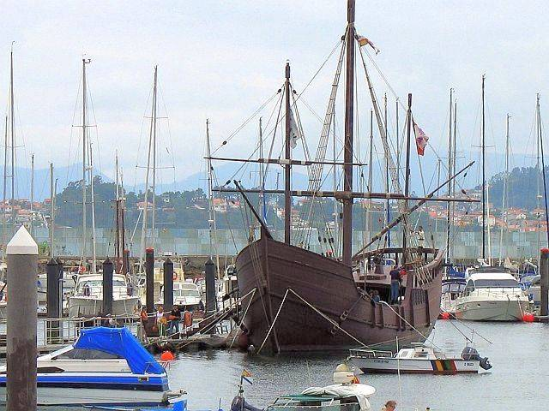
Con la conmemoración del V Centenario del Descubrimiento (1993) se construyó una réplica de la embarcación que permanece amarrada en uno de los muelles para ser visitada por todo aquél que lo desee.

Slide 35
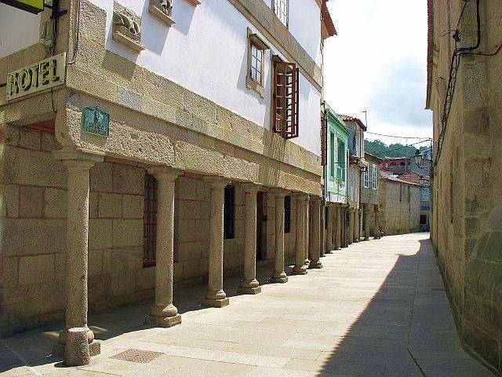
Cada año a raíz de esto se celebra una Romería medieval denominada Fiesta de la Arribada en el primer fin de semana de marzo a la que concurren cantidad de personas, sobre todo de la cercana ciudad de Vigo.

Slide 36
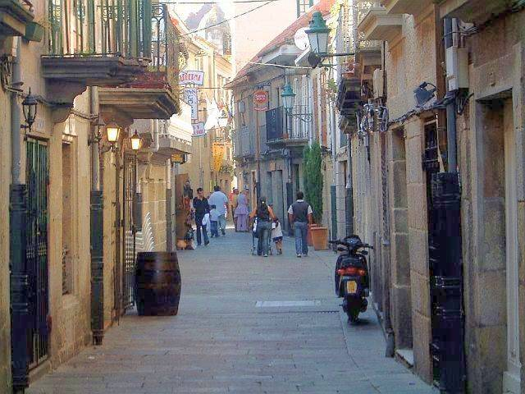
Otra conmemoración es la del primer domingo de agosto cuando se celebra la fiesta de la patrona de la villa, la Virgen de la Anunciada (Los marineros bailan la centenaria Danza de las espadas).

Slide 37
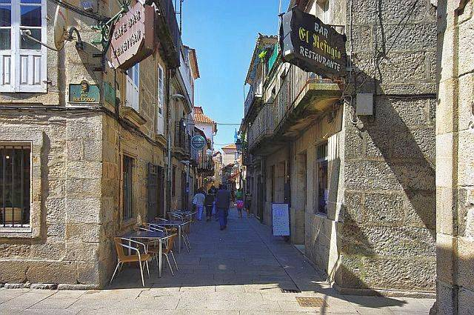
Baiona es una villa con encanto y muy preparada para los turistas, muchos sitios para visitar y muchos restaurantes donde comer el mejor marisco.

Slide 38
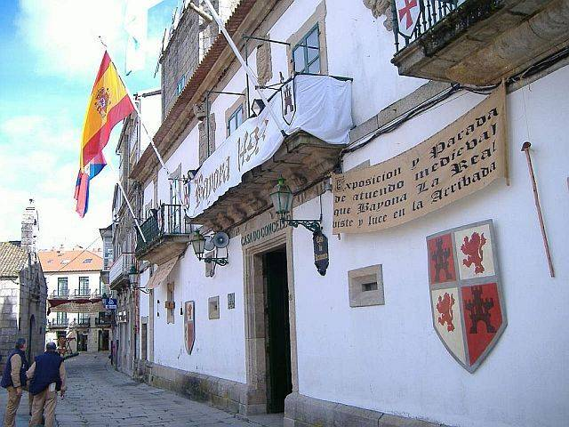
Podemos visitar entre otras cosas el Santuario de Santa Liberata, la Casa del Deán Mendoza, la Casa de Lorenzo de Correa...

Slide 39
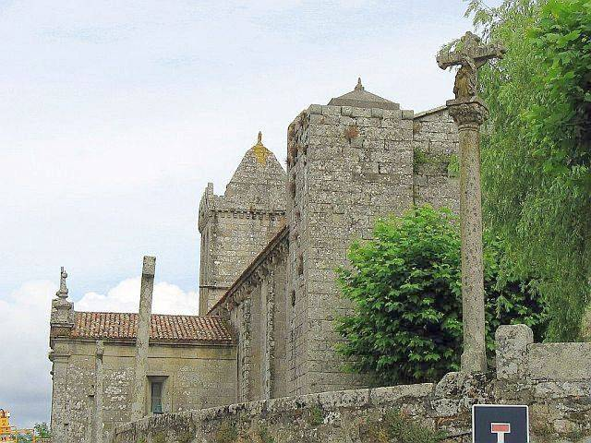
o la excolegiata de Santa María

Slide 40
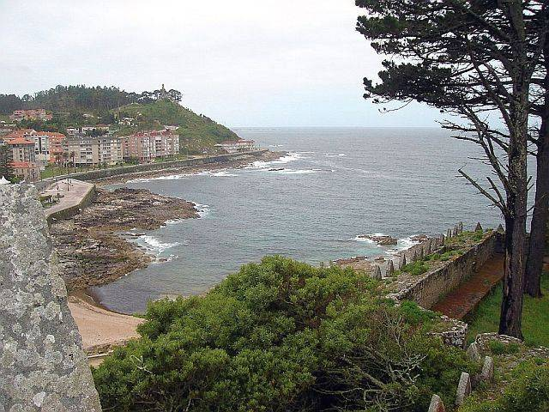
Virxen da Roca
Saliendo de Baiona en dirección A Guarda podemos pararnos a visitar el monumento A Virxen da Roca

Slide 41
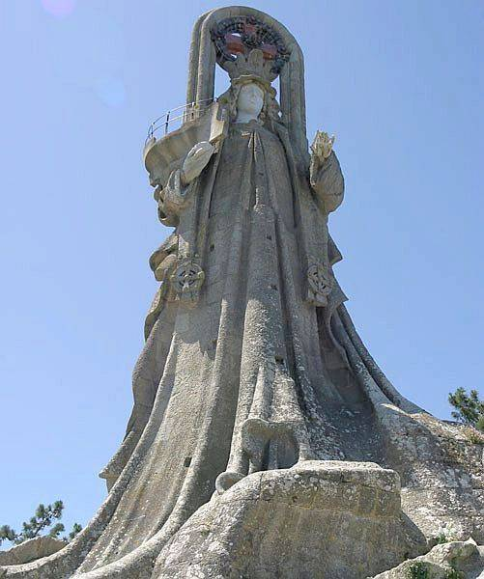
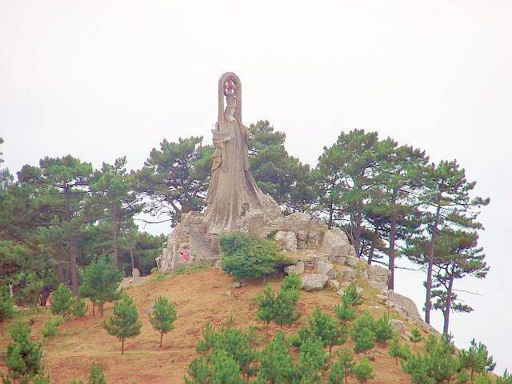
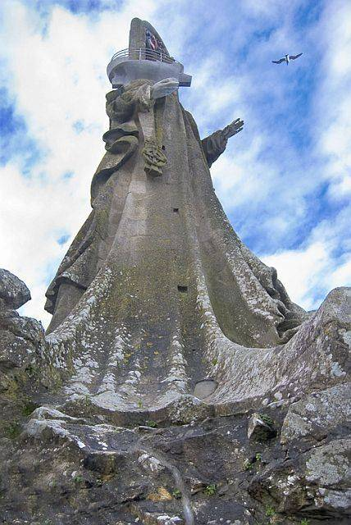
Esta construido en granito sobre las rocas del monte Sansón por el gran arquitecto porriñés Antonio Palacios,
fue inaugurado en 1930, tiene 15 metros de altura y representa a la Virgen sosteniendo en su mano derecha una barca-mirador al que se accede por una escalera interior de caracol.

Slide 42
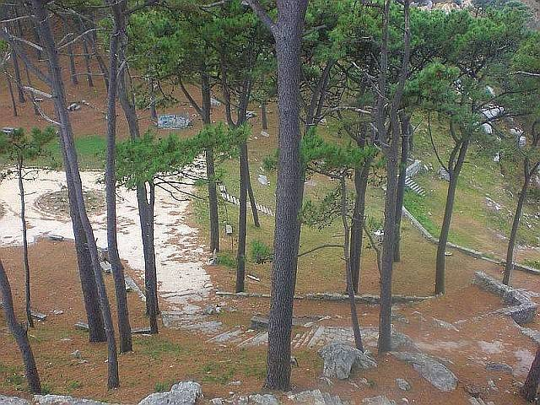
Junto al monumento se levantó más tarde un parque recreativo, dotado de bancos y mesas de piedra, en el que se celebra el primer domingo de agosto la popular romería dedicada a la Virgen.

Slide 43
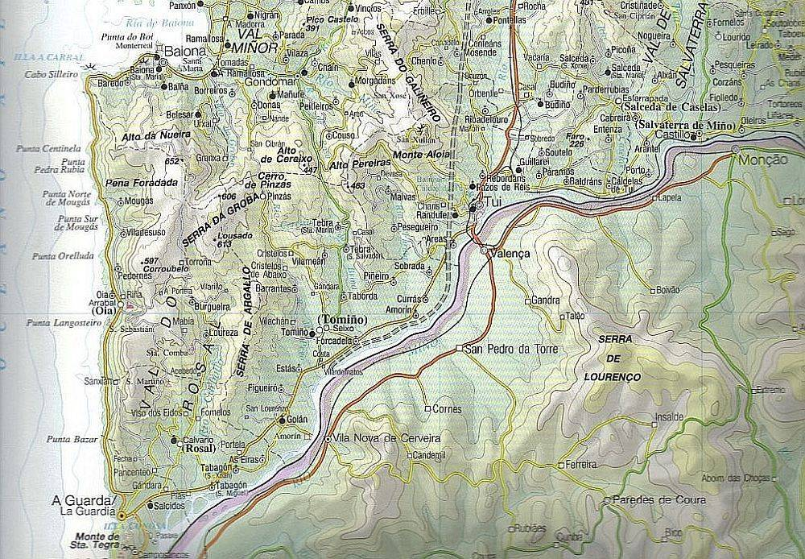
Portugal
Nuestra segunda etapa nos llevará desde Baiona hasta A Guarda, donde el Miño hace frontera con Portugal

Slide 44
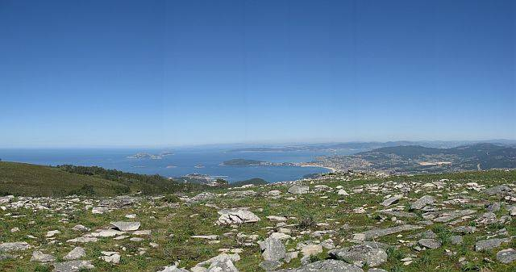
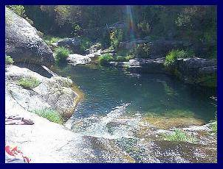
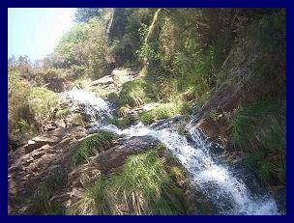
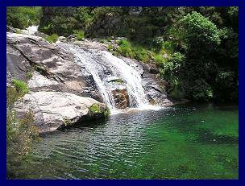
Desde la costa y siguiendo los indicadores podremos llegar a las Pozas de Mougás y disfrutar de un entorno de bellas formaciones que el agua crea al descender en cascada, para volver de nuevo a la costa y seguir con nuestro trayecto

Slide 45
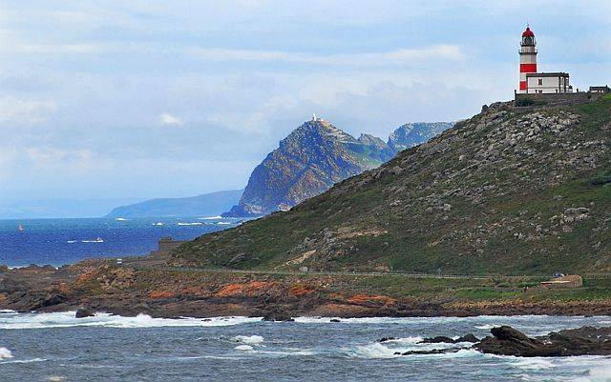
En 1866 se inauguró el Faro Silleiro, situado en el cabo del mismo nombre, parroquia de Baredo. Una lámpara de mecha que utilizaba aceite vegetal fue su primer combustible que fue sustituido en 1909 por una lámpara de petróleo. El 3 de agosto de 1924 se inauguró el nuevo edificio en lo alto de la montaña, a 85 metros sobre el nivel del mar y a unos 250 de la orilla de la punta de A Negra.

Slide 46

En esta foto podemos ver los restos del antiguo faro

Slide 47

Desde 1960 tiene una lámpara de 3.000 watios que se puede ver a 40 millas con tiempo despejado.

Slide 48

Monasterio de Oia
Continuando hacia A Guarda llegaremos al municipio de Oia que es el más septentrional de Galicia.

Slide 49

En el que podremos admirar el Monasteiro de Santa María de Oia, la iglesia románica del siglo XIII y el crucero. En la actualidad está en fase de restauración por la empresa MONASTERIO DE OIA S.A. perteneciente al grupo VASCO GALLEGA para reconvertir esta joya arquitectónica en un Hotel-Monumento de cuatro Estrellas

Slide 50

El complejo hotelero incluiría, además de 72 habitaciones, un centro de convenciones y congresos, spa con agua marina y un residencial vinculado al hotel. El monasterio, las estaciones petroglifas y los tradicionales curros o rapa das bestas son los principales atractivos de este hermoso ayuntamiento que se encuentra casi al final de nuestra ruta

Slide 51

Portugal
Caminha
Desembocadura del Río Miño
Monte Sta Tegra
A Guarda
Ruta entretenida y pintoresca hasta nuestro destino final en A Guarda.

Slide 52


Monte Santa Tegra
Villa que se encuentra en la falda del monte Santa Tegra, que fue el asentamiento y núcleo habitado entre los siglos I a.C y I d.C, hasta que sus habitantes se instalan en el valle .

Slide 53

La actividad pesquera sigue constituyendo una importante fuente de ingresos de esta villa. Junto con la pesca de bajura, tiene gran relevancia la de altura, ya que la flota guardesa de pez espada está considerada como una de las mas importantes de España.

Slide 54


Portugal
España
A Guarda está considerada la puerta del río Miño que hace de frontera con la vecina Portugal..
Su puerto es el punto de reunión de los guardeses y visitantes y en los restaurantes cercanos se puede degustar su celebre langosta preparada de diversas formas.

Slide 55

el pueblo se caracteriza por las típicas casas de marineros, estrechas, de varios pisos y de colores vivos.

Slide 56

el puerto es un lugar para visitar el conocido como dique de los "navegantes" que fue construido en el siglo XX. Aquí es donde se puede observar la tarea de los marineros con sus embarcaciones y aparejos, así como la curiosa subasta de pescado en su lonja

Slide 57

Portugal
Castro da Forca
Desde A Guarda subiremos al monte Santa Tegra y desde la cumbre de San Francisco, a 341 mts de altitud, observaremos el estuario del río Miño en el Océano Atlántico y las tierras vecinas de Portugal al otro lado del río
Notes:
57

Slide 58

En esste monte fue descubierto en 1913, a raíz de la apertura de la carretera de subida al monte, un poblado Galaico -Romano,
si bien hallazgos anteriores ya confirmaban su existencia.

Slide 59

Al comienzo de la ascensión al monte esta el Castro da Forca, donde se hallaron muros, viviendas circulares, piezas de cerámica monedas de plata, bronce y cobre etc...., de los siglos I a.C. al IV d.C. En el año1984, por iniciativa do Museo de Pontevedra se realizaron nuevos trabajos que vinieron a confirmar que se trata de un castro poco romanizado que se remonta al siglo IV a.C.

Slide 60

El poblado castreño-romano, tuvo su época de mayor esplendor entre el siglo I a.C. y el siglo I d.C cuando fue abandonado en su practica totalidad.

Slide 61

Por todo el monte se hallan petroglifos y grabados rupestres. El 70% son viviendas circulares y solo el 18% ovaladas. Debe completarse la estancia en este lugar con la visita al Museo, en el que se exponen restos arqueológicos hallados en el mismo monte.

Slide 62

Las vivendas constan en general de un vestíbulo en el que suele haber un horno, en otras se encuentra en el interior, incrustado en la pared. Como elementos mas importantes, podemos destacar la “lareira” formada por una losa plana horizontal y tres levemente arqueadas, con bancos corridos y con la cubierta vegetal.

Slide 63

En el transcurso de la subida a la cima del Monte Facho, nos encontraremos también con dos Vía Crucis, inspirados en cruces celtas de Irlanda y Bretaña y un crucero que recuerda la presencia franciscana en la desembocadura del Miño. Los monjes franciscanos habitaron la Insua, pequeña isla portuguesa en el centro de confluencia del Miño con el mar.

Slide 64

Portugal
Descenderemos por la atractiva carretera, con sus espectaculares vistas panorámicas y desde sus miradores tendremos la oportunidad de volver a ver la desembocadura del Miño, el valle del Rosal y el vecino Portugal.

Slide 65

Así como extraordinarias vistas aéreas de A Guarda

Slide 66

A quienes les gusta disfrutar de la naturaleza y los paisajes del río Miño, hay playas fluviales que se extienden a más de 2 km, formando una hermosa unidad.

Slide 67

Desembocadura del Río Miño
Destacar que estas playas fluviales se ven afectadas por las mareas por encontrarse a sí mismo en la desembocadura del río. La salinidad de sus aguas aumenta considerablemente cuando la marea sube.

Slide 68

Pero antes de acabar resumo la riqueza gastronómica que podemos encontrar en nuestro recorrido. Buena carne, estupendos productos de huerta y como no, de mar. A lo largo de todo el año, es posible disfrutar de una variada gama de platos, que van desde el cocido gallego o el lacón con grelos pasando por el pulpo “a feira”, hasta las múltiples maneras de preparar los pescados ….., con una mención especial a sus deliciosos mariscos: percebes, nécoras, bogavantes, camarones, centolla, buey y langosta, entre otros.
También merece una atención especial el apartado postres. Por citar alguno, el roscón de yema a A Guarda, aprovechando que acaba nuestro recorrido aquí y que no se puede desgustar en ningún otro lugar. Para acompañar estos platos, nada mejor que los vinos que desde tiempos ancestrales se elaboran en la comarca, hoy englobados dentro de la prestigiosa denominación de Rías Baixas.

Slide 69

Fin

Slide 70







¿Te ha gustado?
Puedes ver más entrando
Aquí
Además puedes recibir powerpoints en tu correo electrónico suscribiéndote aquí:

